Slide 1
Marchés volontaires du carbone
Introduction à la quantification des émissions et aux marchés du carbone
Alastair Handley ahandley@radiclebalance.com

Slide 2
Services de création de crédits carbone offerts par Radicle
Radicle appuie actuellement la création de crédits carbone dans ces secteurs
Agriculture
Énergie renouvelable
Régénération d’origine humaine
REDD+
Pétrole et gaz
Gestion forestière
améliorée
Conversion des prairies évitée
Notes:
Move forestry first.
Alternative fuels.
reorder

Slide 3
Structures de marché traditionnelles
Marchés de la conformité
Créés par des règlements au niveau national et infranational Acheteurs : les grands émetteurs sont tenus par la loi de réduire leurs émissions Risques : incertitude stratégique, invalidation
Marchés volontaires
Habituellement gérés au moyen d’un registre de tiers (p. ex. Climate Action Reserve, Verra (norme Verified Carbon Standard (VCS)), Gold Standard, American Carbon Registry, etc.) Acheteurs : particulier, entreprise, organisme sans but lucratif, municipalité, service public ou toute autre entité qui réduit volontairement les émissions Risques : trouver des acheteurs, incertitude des prix
Paiements axés
sur les résultats
Investissement dans une intervention de réduction des émissions au sein de la chaîne d’approvisionnement d’une entreprise La réduction des émissions peut être réclamée par l’entreprise qui parraine l’activité
Risques : engagements de l’entreprise, demande sociale
Complexité
Responsabilité sociale
Complexité
Responsabilité sociale
3

Slide 4
Le point de vue de Radicle
Les agriculteurs canadiens profiteront d’un avantage financier en échange de la mise en œuvre et du maintien de pratiques agricoles adaptées au climat.
Les paiements peuvent provenir des marchés du carbone, de programmes gouvernementaux ou d’initiatives de chaîne d’approvisionnement durable.

Slide 5
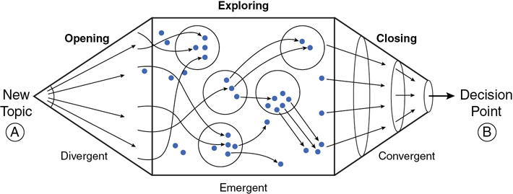
Forces du marché
Aujourd’hui, les marchés du carbone sont en émergence, comme en témoignent les nouveaux marchés, les nouveaux protocoles et les normes en pleine expansion.
Radicle se prépare pour la convergence des marchés
Évolution dans le temps
Actuellement
Le nombre de marchés et de protocoles qui voient le jour est en constante croissance.
Le nombre de possibilités et de fournisseurs de services de création de crédits carbone est de plus en plus grand.
Divergence
Émergence
Convergence
Notes:
Let's step back and look at how we created our software. We created our software in a framework we call Software the Radical way. The Carbon and GHG space is an emergent market.
Every day new opportunities are discovered or created, a growing list of protocols, projects and project developers are looking for new ways to create value. As these intermingle and create the different possibilities our software can support them. We have prepared our software for this and the future convergence of the market.
We are prepared for the value that can be captured today and created tomorrow.
At the core of our platform, we have built our software to be protocol agnostic to be able to support different jurisdictions, protocols, and any possible project.
Further out in the future as the market forces create convergence, our software is ready to respond by enabling other project developers.

Slide 6
Protocoles de création de crédits carbone agricoles
Gold Standard
Carbone organique du sol
Bétail – gestion du fumier et émissions entériques
Climate Action Reserve
Conversion des prairies évitée
Gestion de l’azote
Enrichissement des sols
Bétail
American Carbon Registry
Conversion évitée des prairies
Norme VCS
Amélioration de la gestion des terres agricoles
Réduction des émissions d’oxyde de diazote et du taux d’utilisation d’engrais
Gestion durable des terres agricoles
Gestion durable des prairies
Diminution des émissions de méthane entérique à l’aide d’additifs alimentaires
Australia Emission Reduction Fund
Méthode de gestion des effluents d’élevage
Méthode de gestion des troupeaux de bovins de boucherie
Méthode d’estimation de la séquestration du carbone dans le sol grâce aux valeurs par défaut
Méthode d’estimation de la séquestration du carbone organique du sol grâce à des mesures et des modélisations
Méthode d’optimisation de l’utilisation des engrais dans la production de coton irrigué
Méthode de réduction des émissions de gaz à effet de serre (GES) chez les bovins de boucherie au moyen d’une alimentation enrichie de nitrates
Méthode de réduction des émissions de GES chez les vaches laitières au moyen d’additifs alimentaires
Gouvernement du Canada
Méthodologie d’enrichissement des sols (en cours d’élaboration)
Gouvernement de l’Alberta
Gestion de l’azote
Réduction des émissions de GES provenant des bovins gras
Marchés canadiens volontaires du carbone
Culture de conservation
Réduction des émissions d’azote

Slide 7
Structures actuelles du marché
Par le passé, la distinction entre un marché de la conformité et un marché volontaire était très claire. Aujourd’hui, elle est floue ou inexistante.
Un crédit produit sur un marché infranational pourrait être utilisé sur n’importe quel autre marché.
Cependant, l’inverse n’est pas nécessairement vrai, car un crédit généré sur le marché de la conformité mondial peut ne plus être applicable sur un marché national.
Aujourd’hui, certains pays prennent des mesures pour nationaliser les crédits carbone, ce qui empêche les propriétaires de les vendre sur les marchés internationaux.
Tout cela pour vous dire que c’est vraiment compliqué.
Conformité à l’échelle mondiale
Conformité au CORSIA
Conformité volontaire
Conformité nationale
Conformité
infranationale

Slide 8
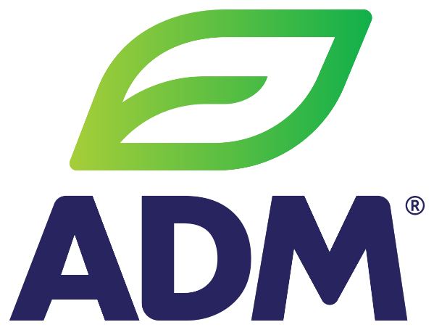
En 2021, 237 entreprises tentaient d’élaborer des crédits carbone agricoles ou des programmes de compensation des émissions de carbone aux États-Unis, y compris le gouvernement.

Slide 9
Bon nombre de projets se déroulent également de l’autre côté de la frontière, au Canada.
Les agriculteurs se demandent ce qu’ils devraient faire.

Slide 10
Prenez un moment pour y réfléchir
Les marchés du carbone ne disparaîtront probablement pas de sitôt.
Les prix des crédits sont en hausse.
De nombreux groupes travaillent à la mise en place de meilleurs protocoles pour le secteur agricole.
Un programme fédéral est susceptible de générer plus de revenus liés aux crédits carbone.
Le fait d’attendre la clarté du marché pourrait être plus lucratif qu’agir aujourd’hui.
Cela dit, au bout du compte, c’est à vous de décider du moment de pénétrer le marché du carbone.
Si vous voulez y prendre part dès aujourd’hui, voici quelques questions à poser à votre promoteur de projet.

Slide 11
Questions
Combien les crédits carbone volontaires coûtent-ils?
Ce prix figurera-t-il dans le contrat de création de crédits carbone?
Avez-vous un acheteur confirmé pour ce qui est de mes crédits?
Qu’arrivera-t-il lorsqu’on produit plus de crédits que ce que l’on peut vendre?
Quelle est la durée du contrat et puis-je le résilier?
Combien d’autres crédits volontaires avez-vous créés et vendus?
Les crédits que vous générez peuvent-ils être utilisés sur le marché volontaire mondial ou sur le marché canadien de la conformité?
La participation à votre programme m’empêchera-t-elle de participer à un marché fédéral ou à un marché international de plus grande valeur?

Slide 12
Questions
Vos réponses à ces questions sont-elles reflétées dans votre contrat?

Slide 13
Nous attendons votre feu vert.
Radicle est une entreprise de technologie et un chef de file mondial des logiciels de quantification environnementale.
Nous offrons une gamme de services et de solutions qui permettent aux clients de respecter leurs engagements en matière de durabilité, et ce, en toute efficacité.
Alastair Handley
Fondatrice
ahandley@radiclebalance.com
403‑912‑9132
401, 9th Ave SW, bureau 1930, Calgary (Alberta) Canada
Bureau aux États-Unis : San Francisco, Californie
Bureau au Brésil : São Paulo, São Paulo
radiclebalance.com
Notes:
Insert Blair contact...
Contact info

